Slide 1
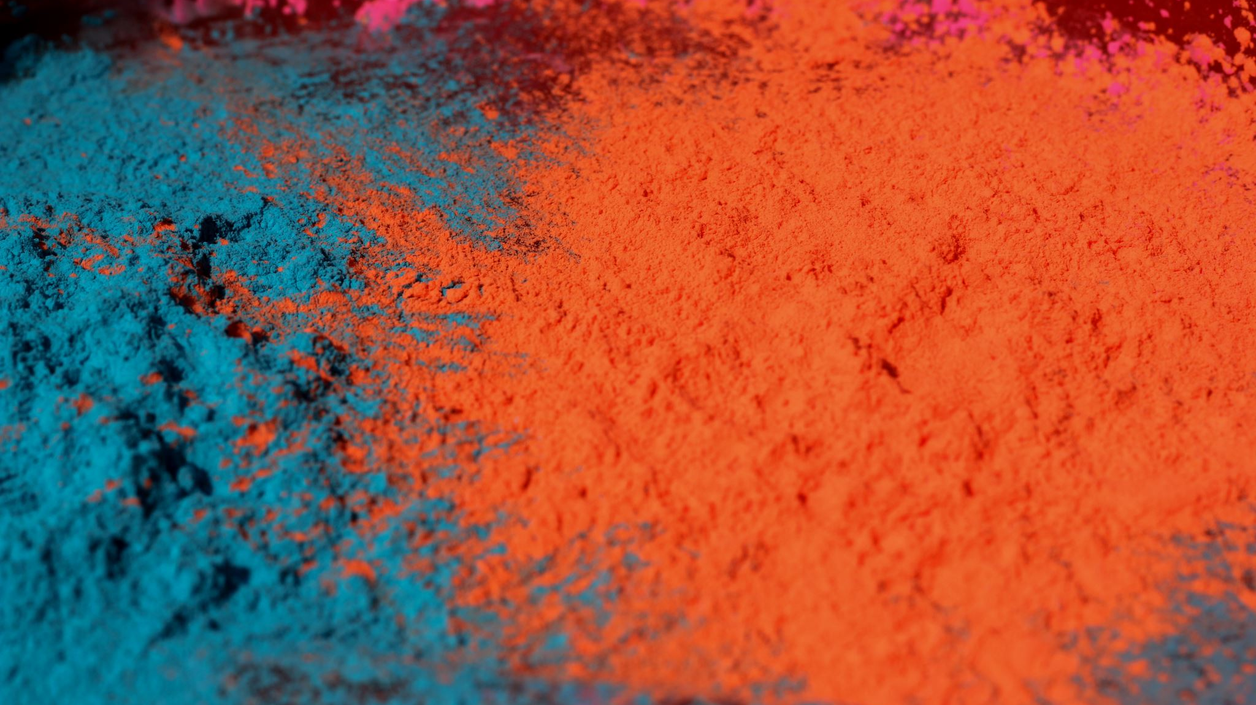
Ritüel ve duygular

Slide 2
Toplumsal Bütünleşme
(Hatırlatma)
Dayanışmayı, bütünlüğü sağlayan şey nedir?
Durkheim’a göre toplumsal düzenin insanlar üzerindeki duygusal etkisi Kolektif coşkudur.
Efervesan: Canlılık, neşe, istek, heves.
Dayanışmanın koşulu; kolektif coşkudur.
Toplumun kuruluşu için bu duygulanım kurucu bir rol oynar.
Bu duygulanımsal düzenin aksadığı anlar: İntihar. Yaşam coşkusunun yitimi.
Durkheim, sadece düzen ve devamlılık için değil, toplumsal değişimi de duygusal enerji ile açıklar.
Kolektif coşku toplumsal değişimin de itici bir gücü olabilir.
Örn: Fransız Devrimi.

Slide 3
Etkileşim Ritüelleri ve Duygusal Enerjiler
Gündelik dil duyguların ani ve dramatik olduğu kabullerini içerse de, durağan ve dramatik olmayan duygulanımlardan da söz edebiliriz.
Durkheim için dayanışma ve toplumsal mensubiyet bu türden duygulanımsal bağlılıklarla gelişir.
Randal Collins’in etkileşim ritüelleri kuramı bu süreçlerin nasıl duygulanımlar ürettiğini mercek altına alır.
Etkileşim ritüellerinin süreçleri;
Yüz yüze ya da dolaylı bir etkileşim ortamı
Ortaklaşmış hissiyatların üretimi
Duygusal koordinasyonun sonucu gelişen dayanışma hissiyatının gelişimi

Slide 4
Etkileşim Ritüelleri ve Duygusal Enerjiler
Collins bu sürecin sonucunda dramatik olmayan (süreğen, istikrarlı) duygusal enerjilerin ortaya çıktığından söz eder.
Bu duygular güven, mutluluk gibi pozitif duygulardan depresyon, sıkkınlık gibi negatif duygulara değin muazzam bir çeşitliliktedir.
Duygusal enerjiler sadece psikolojik değildir; toplumsal değerleri ve yargıları üreten yorumlayıı bir şema gibi çalışır.
Bu türden etkileşim ritüelleri toplumsal bilinci şekillendiren bir etkiye sahiptir.
Toplumsal’ın bireyin zihninde yer etmesini sağlayan bilişsel-duygulanımsal bir süreçtir.
Bireylerin ve kolektiflerin kendi benlik algılarını diğerleri karşısındaki konumlarını ve ilişkilerini anlamlandırmaya yarayan anlam sistemleri üretir.

Slide 5
Duygusal Enerjiler ve İktidar
Etkileşim ritüelleri iktidar ilişkileri içerisinde de gelişebilir.
Weberyen bir iktidar kavramsallaştırması
İktidara sahip olan/olmayan ayrımına dayalı bir ilişkisellik
Bu ilişki dinamikleri içerisinde doğrudan zorlama, ekonomik bağımlılık ya da sembolik eşitsizlikler bulunur.
Duygusal etkileşim asimetrileri
Ortak duygulanımın üretimi önünde bariyerler
İktidar ritüellerinde karmaşık duygular: Öfke, korku, pasiflik, vs.
İktidar ilişkileri etkileşim ritüelleri zincirlerinde duygusal enerjilerin azalışı ya da artışını tetikleyen bir etkiye sahiptir.
Etkileşime dahil olmak için hazır bulunuşu etkileyen duygular

Slide 6
Dramatik Duygular
Collins süreğen bir duygulanımı kavramsallaştırdığı duygusal enerjilerin dışında, dramatic duygulara da eğilir.
Dramatik duygular duygusal enerjilerle aktif bir ilişki içerisindedir ve gündelik deneyimlere koşut olarak değişkenlik gösterir.
Dramatik duygular duygusal enerjinin zamansal değişimini dereceli olarak etkileyen minimal bir etkiye sahiptir.
Collins’e göre, dramatic duygular ve duygusal enerjiler arasında diyalektik bir ilişki bulunur.
Bu analitik ayrım, duygulanımları yapı-fail dualizmi içerisinde çözümlemeye olanak tanıyan kavramsal stratejidir.

Slide 7
Etkileşim Ritüelleri ve Toplumsal Araştırma
Collins’in etkileşim ritüelleri modeli, çok değişkenli bir araştırma stratejisini gerektirir.
Etkileşimin içeriği
İktidar ve statü konumlarının analizi
Zamansal boyut
Dramatik duygular ve duygusal enerjilerin ölçümü
Periyodik gözlemler ve örneklem (nicel/nitel)
Etkileşim zincirlerinin takip edilmesi
Etkileşim ritüellerinin çok boyutlu analizi yalnızca toplumsal yapıların nasıl sürdürüldüğünü incelemek geliştirilmemiştir.
Toplumsal çatışma ve değişimin duygulanımsal dinamiklerini incelemek de olanaklı hale gelir.

Slide 8
Etkileşim Ritüelleri ve Toplumsal Araştırma
Duygusal enerjilerin toplumsal eylemle ilişkisi
Dünyayı ve benliğini anlama ve ötekilerle iletişim kurma biçimlerinin oluşumu
Toplumsal eylem motiflerini üretme
Karar alma, aidiyetleri tanımlama ve yönelimleri şekillendirme
Topluluk ve toplumsal bütünleşmenin üretimi ve sürdürülmesi
Etkileşim Ritüelleri – Kolektif Coşku (Durkheim)
Collins’in duygu modeli toplumsal mensubiyetin üretim koşullarını inceleyen bir analitik çerçeve çizer.
Topluluğun duygulanımsal birliği
Topluluğun sembolik temsili
Topluluğun ahlaki birliği

Slide 9
Etkileşim Ritüelleri ve Toplumsal Araştırma
ER kuramı, bireylerin duygusal enerjilerini korumaya ve maksimize etmeye yöneldiği bir toplum kavrayışını formüle eder.
Duygusal enerji; güven, yaratıcılık ve esenlik
Eleştiriler;
Tek boyutlu bir duygusal enerji kavramı
Toplumsal bütünleşmenin üretildiği koşullara dair soruşturmalar
Aidiyet/anlam yitimi ve yabancılaşmaya ilişkin kusurlu bir çerçeve

